Slide 1
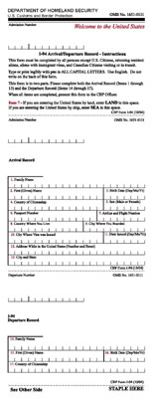
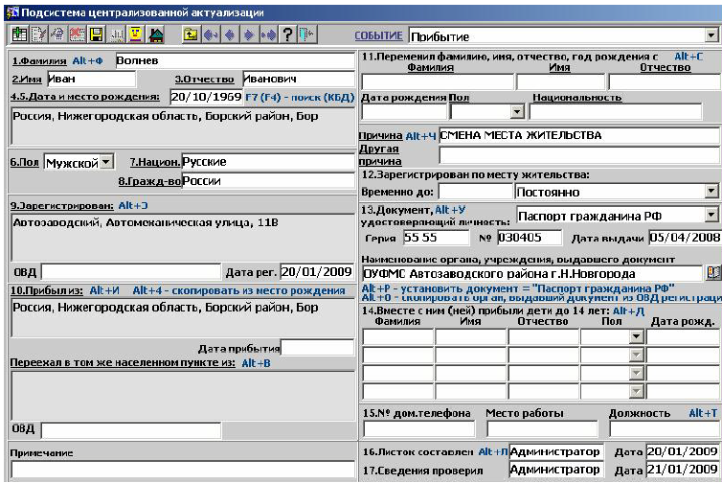
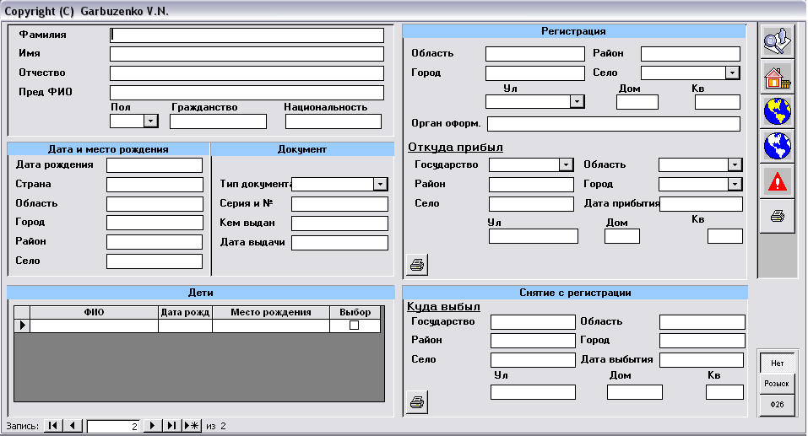
Семинар по статистике миграции Минск 28-29 мая 2015 г.
ЕЭК ООН
Административные источники данных о миграции. Общий обзор
Ольга Чудиновских , МГУ им. М.В.Ломоносова-НИУ Высшая школа экономики

Slide 2
Преимущества административной статистики
Сбор информации происходит постоянно (а не со значительным временным интервалом, как при традиционных переписях).
Выше уровень достоверности информации, собранной о мигрантах, поскольку большинство сведений, которые записываются при регистрации человека в соответствующие реестры или базы данных, документально подтверждены и могут быть проверены (например - дата и место рождения, место предыдущего проживания, гражданство).
Важнейшим преимуществом статистики на основе административных источников является её относительно небольшая себестоимость.

Slide 3
Основные виды и источники административных данных о международных мигрантах в стране: прибытия и выбытия, потоки и контингенты
Прибытия
Выбытия
Данные о регистрационном учете по месту жительства (пребывания), выданные разрешения
на жительство,
работу, уведомления о найме иностранцев,
данные об иностранных студентах
Данные о снятии с регистрационного учета по месту пребывания и жительства
Трудовые мигранты – информация агентств по найму.
Студенты, выбывающие за рубеж, (в рамках специальных программ)
Выездные визы
Регистры населения и иностранцев, традиционные системы регистрации населения по месту жительства, админ. учет разных категорий мигрантов (трудовых, учебных, вынужденных …)
Статистика паспортного контроля Миграционные карточки и опросы на границе при въезде
Данные, собираемые на границах
Статистика паспортного контроля, карточки, опросы на границе при выезде
Консульская статистика (визы и учет)
Въездные визы
Консульский учет граждан страны, постоянно проживающих за рубежом
«Золотое правило» статистики миграции : каждый мигрант должен быть учтен дважды- первый раз – в стране прежнего проживание, второй раз – в стране назначения
Notes:
обследования семейных единиц (перепись населения или исследования рабочей силы);
административный учет (система учета населения или регистрация иностранцев);
другие административные источники (разрешения на проживание, разрешения на работу или прошения о предоставлении убежища);
данные, полученные от контрольно-пропускных пунктов;
данные, собранные на границе (типы виз на въезде и выезде из страны).
В Рекомендациях МОТ по совершенствованию систем сбора данных по международной миграции названы
статистика разрешений на работу, отчеты работодателей,
статистика, получаемая при контроле по контрактам в странах происхождения,
и данные кампаний по урегулированию статуса.
Примерно такую же классификацию предлагают Рекомендации ООН по статистике международной миграции 1998 года. (Р.Е.Билсболрроу, Грэм Хьюго, А.С. Обераи, Х. Злотник. Статистика международной миграции , МОТ, Женева, 1999).
Масштабная кампания по урегулированию статуса проводилась в Казахстане в 2006 году и позволила легализовать 160 тысяч незаконных трудовых мигрантов. В России также за последние годы тоже предпринимались подобные шаги, но они имели разовый характер и их результаты нельзя рассматривать как статистически значимые.

Slide 4
Административные системы, связанные с регистрацией населения по месту жительства или пребывания
Тип источника | Тип данных о миграции (предмет измерения)
Регистры населения (централизованные и нет) Регистры иностранцев Административные системы регистрации населения по месту жительства и месту пребывания | Потоки: мигранты, зарегистрированные или снятые с регистрационного учета в течение определенного периода времени. | Контингенты: постоянное население (родившиеся за границе, иностранцы, лица с иммигрантским происхождением) на определенный момент времени постоянно или временно проживающее в стране
Ситуация в СНГ : хотя регистры получают распространение, при учете потоков в основном используются бумажные носители
Основные недостатки - недекларирование событий прибытия или отъезда, временной лаг между миграцией и учетом в регистрах, ошибки

Slide 5
Статистика, основанная на регистрах: пример Норвегии. Иммигранты и население с иммиграционным происхождением (до третьего поколения)
Population by immigrant category and country background. | Born in Norway to Norwegian-born parents | Immigrants | Norwegian-born to immigrant parents | Foreign-born with one Norwegian-born parent | Norwegian-born with one foreign-born parent | Foreign-born to Norwegian-born parents
Total | 4046190 | 669380 | 135583 | 34513 | 242217 | 37919
Poland | 2250 | 90962 | 8462 | 255 | 5159 | 65
Sweden | 31898 | 36887 | 2229 | 6552 | 36909 | 5417
Lithuania | 28 | 35901 | 3404 | 40 | 857 | 1
Somalia | 27 | 27333 | 10298 | 10 | 738 | 7
Germany | 12416 | 24611 | 2554 | 2471 | 14377 | 868
Iraq | 49 | 21965 | 8695 | 20 | 1089 | 12
Denmark | 30482 | 19973 | 1763 | 3896 | 30417 | 1293
Pakistan | 1078 | 19219 | 15973 | 118 | 5035 | 20
Philippines | 975 | 19076 | 2022 | 826 | 8000 | 633
Russia | 456 | 16803 | 2611 | 190 | 3351 | 212
Iran | 205 | 16608 | 3712 | 37 | 2402 | 35
Thailand | 376 | 16555 | 759 | 844 | 6796 | 390
Eritrea | 169 | 14741 | 2393 | 20 | 311 | 103
United Kingdom | 14981 | 14294 | 829 | 3748 | 19577 | 1229
Vietnam | 536 | 13701 | 8360 | 81 | 1953 | 201
Иммигранты и лица, родившиеся в Норвегии у родителей-иммигрантов,
на 1 января 2015 года. (Immigrants and Norwegian – born to Immigrants parents)
Statistics Norway

Slide 6
Системы документирования иностранцев и выполнения мигр. законодательства
 | Потоки | Контингенты
Если нет специальных регистров иностранцев - административные системы, накапливающие информацию о выдаче разрешений на проживание видов на жительство, регулирующие вопросы трудовой миграции, предоставления убежища, гражданства, выдачи въездных или выездных виз, приема иностранных студентов, контроля над исполнением иммиграционного законодательства (включая кампании по регуляризации) | Данные о процедурах (событиях и пр.), которые можно трактовать как «потоки»: количество поданных заявлений о разрешении на проживание, принятых по ним решений (положительных и отказов), число выданных или аннулированных разрешений на работу, рассмотренных обращений по убежищу, число лиц, получивших гражданство (и пр.) за определенный период времени; число иностранцев, принятых в учебные заведения, число лиц, чей статус был урегулирован в ходе кампании по регуляризации и пр. | Данные о «контингентах»: (если применимо) – число лиц, проживающих по действующему виду на жительство, имеющих статус беженца (и пр.), число иностранных работников или студентов, на определенную дату (чаще - начало или конец года)
Ситуация в СНГ - государственные агентства, выполняющие эти функции есть, но
Наличие статистики зависит от вида документов или процедур
Ограничения: граждане ряда стран не подлежат учету . Возможен повторный счет. Не всегда возможно выделить
число документов, процедур или числа мигрантов ?

Slide 7
Переменные : основа характеристики мигрантов
Регистры населения – большое количество переменных и возможность связать информацию о мигранте в других регистрах по ПИНу
Регистры иностранцев – достаточное число переменных, включая основания для въезда и пребывания
Ведомственные системы (не регистры) – в число базовых как правило входят сведения о месте рождения и гражданстве
Данные, собранные на границах - паспортный контроль – ограниченные сведения
Карточки – разный набор вопросов в разных странах

Slide 8
Трудовая миграция:
Отдельные виды административных данных
Иммиграция:
по разрешениям на работу, рабочим визам , отчетам работодателей ,
отдельный сегмент статистики ВТМ - миграция профессионалов число иностранцев и число лиц, имеющих дипломы зарубежных учебных заведений
Данные , отражающие вклад мигрантов в экономику, демографию и пр.
Учет трудовой эмиграции – редкие примеры удачной практики (Филиппины- Граждане страны, выбывающие на работу за границу, заключают контракты с будущим работодателем до выезда и регистрируются в Агентстве по занятости граждан Филиппин за рубежом (Philippine Overseas Employment Administration) )

Slide 9
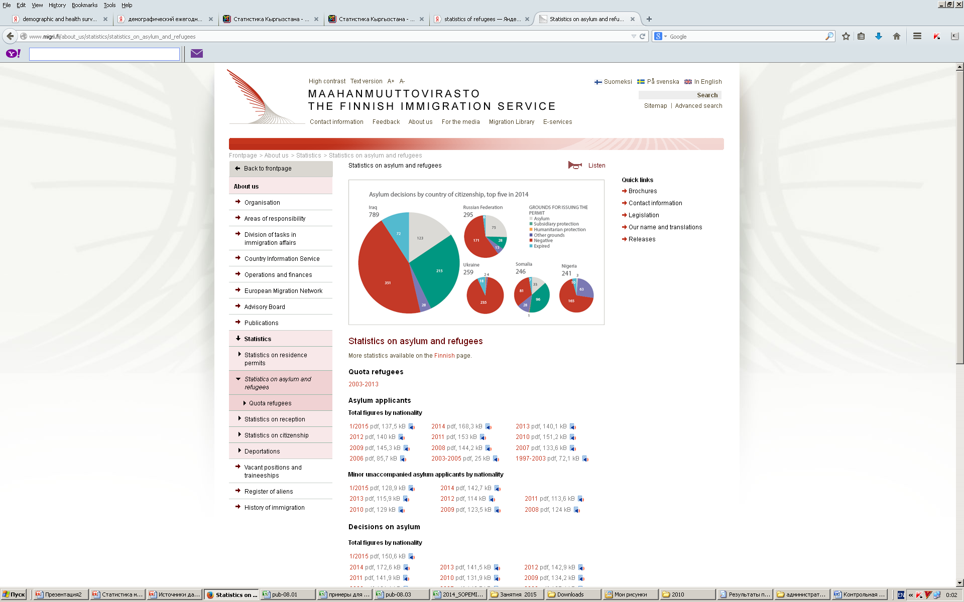
Вынужденная миграция: пример отчета Финляндии . На мировом уровне данные собирает и публикует УВКБ ООН
Считается, что учитываются все, кто должен быть учтен. Но, есть вопросы по учету ходатайств.
Отчеты и база данных Верховного комиссариата ООН по вынужденным мигрантам
Учет ходатайств , решений и лиц, проживающих в статусе беженца / вынужденного переселенца

Slide 10
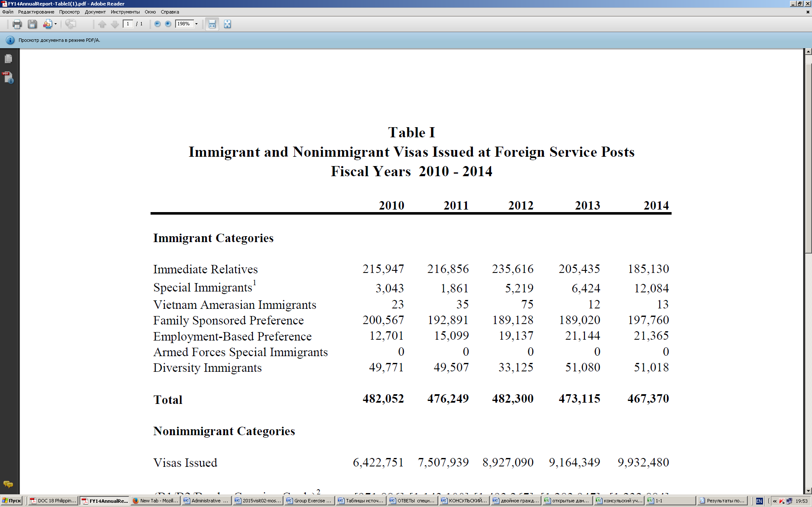
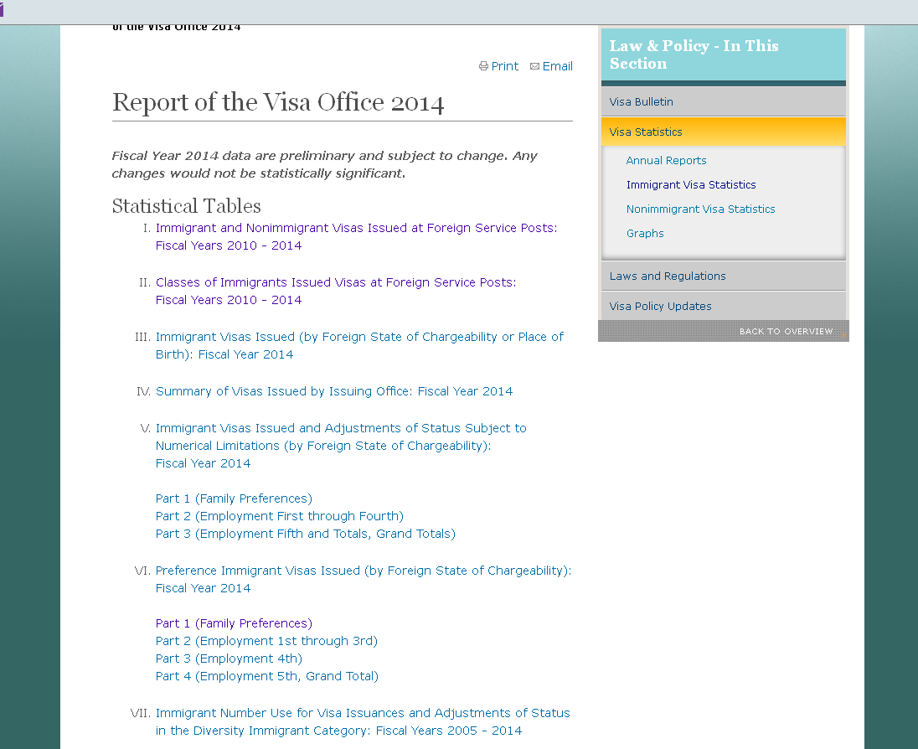
Визовая статистика
Преимущественно – потоки
Ряд стран публикует развернутые отчеты по типам виз, что позволяет увидеть структуру потоков - иммиграционных и не- иммиграционных по целям въезда
Пример отчетности США
Ограничения при распространенности безвизового режима.
Наличие визы - не всегда сопровождается поездкой ,
многократные визы - 1 виза – несколько поездок
В СНГ – практически отсутствует

Slide 11
Консульский учет
Имеет значение, т.к. государство должно представлять число граждан, в случае чрезвычайных ситуаций, при проведении выборов. В ряде стран вменяется требование уведомить консульство о пребывании в стране свыше определенного времени, для корректировки учета эмиграции из страны прежнего постоянного проживания (гражданства)
Не всегда отражает эмиграцию
Нет понятных механизмов контроля регистрации
Во многих странах – добровольная постановка на учет
Число поставленных на учет и проживающих (постоянно и временно)
граждан , потоки и контингенты
СНГ - наличие статистики консульского учета - редкое исключение

Slide 12
Административные системы сбора данных на границах
 | Тип данных о миграции (предмет измерения)
Регистрация на основе паспортного контроля Распространение , сбор и обработка специальных карточек (миграционных, пассажирских) обследования международных пассажиров в пунктах пропуска через границу Административная практика по выявлению случаев незаконного пересечения границ, превышения сроков дозволенного пребывания и пр. | Только потоки количество пересечений границы на въезд и выезд в течение определенного периода времени, количество лиц, прибывших в страну по разным целям, типам виз и на разное время, число лиц, задержанные за различные нарушения порядка въезда и выезда
Ситуация в СНГ – учет ведется, данные публикуются очень ограниченно
Основные ограничения: чаще поездки, а не люди,
не учитываются пересечения внутренних границ сообществ государств (Шенген)

Slide 13
Данные агентства Европейского союза по безопасности внешних границ (квартальный отчет)
4.1. Задержания при попытках незаконного пересечения границ
4.2. Маршруты
4.3. Нелегальный въезд
4.4. Выявление посредников (для незаконного пересечения границ)
4.5. Отказы во въезде
4.6. Возвращения
4.7. Незаконное пребывание, убежище и миграция внутри Шенгенской зоны
4.8. Подделка документов
4.9. Другие незаконные действия на границе
4.10 Пассажиропоток

Slide 14
Карточки , заполняемые пассажирами на границе
Как правило, заполняются при въезде, в ряде стран и при выезде Как правило, адресованы иностранцам, в ряде стран и заполняют и граждане страны Все пассажиры или отдельные группы (есть исключения) Разработка может быть сплошной и выборочной Разная степень использования в странах мира в качестве источника данных. Могут быть основой или дополнительным элементом национальной системы сбора данных о миграции | Потоки
В СНГ – применяются в нескольких странах, для статистики – ограниченно
Ограничения: трудоемкость обработки , если карта не в машиночитаемом формате или не заполняется сразу в электронном виде, повторные въезды возможны

Slide 15
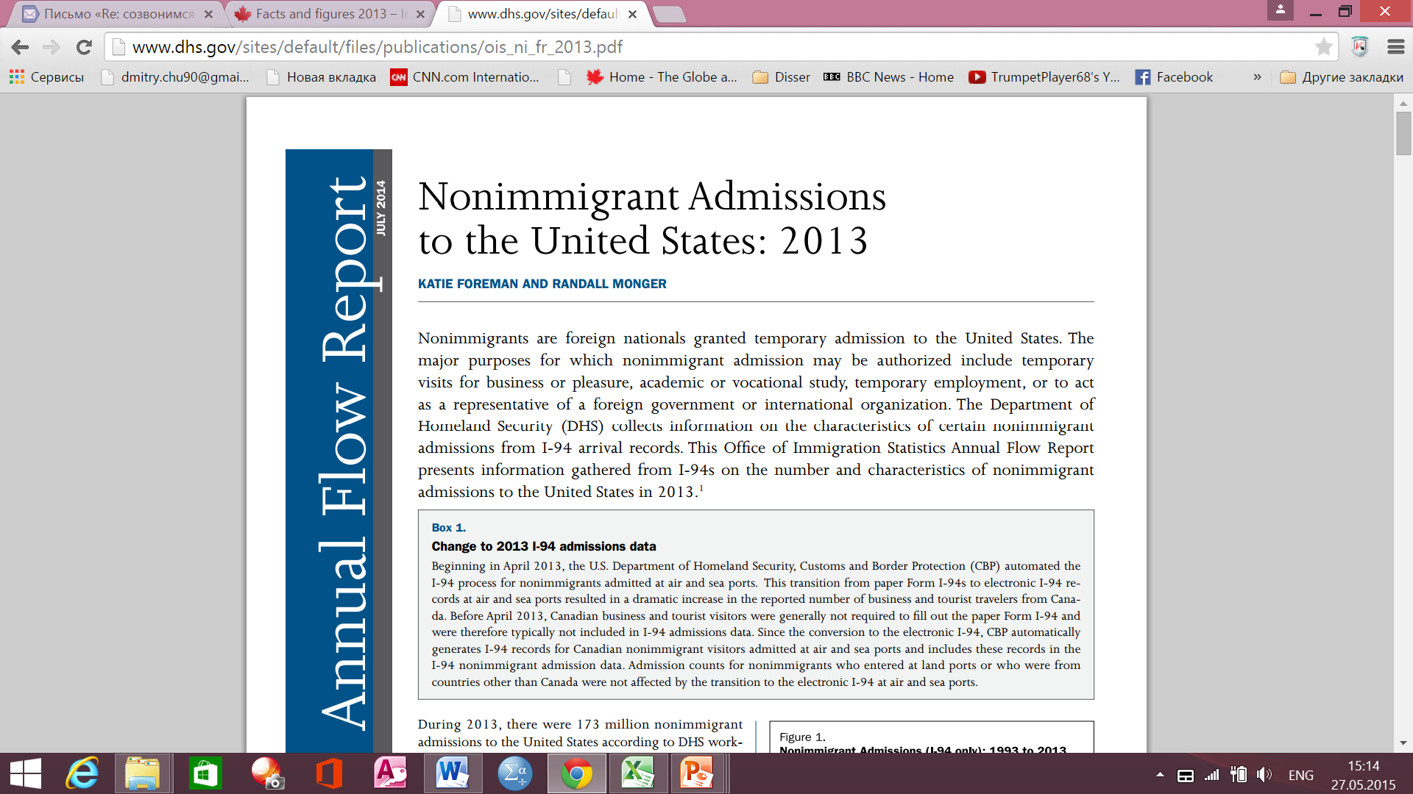
Отчеты на основе карточек – пример США

Slide 16
Административные данные о демографических событиях , произошедших с мигрантами
Число детей, родившихся у лиц, которые сами родились за границей или имеют иное гражданство (foreign-born / foreign)
Число браков, заключенных с иностранцами, (и разводов)
Число умерших мигрантов
На основе этих данных производится оценка вклада мигрантов в демографические процесс страны приема (и её отдельных регионов)
В странах , давно имеющих регистры населения, эта информация - один из традиционных сегментов демографической статистики

Slide 17
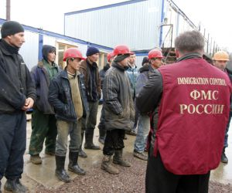
Нелегальная миграция (недокументированная, незаконная) может быть оценена с помощью административных данных
Незаконный (недокументированный въезд )
Прямое измерение, при выявлении случаев в ходе проверок и косвенные оценки
Превышение разрешенного срока пребывания (просроченная виза)
Работа без разрешительных документов (нелегальная занятость- часто при легальном въезде и пребывании)
Трудно поддается учету в силу «нелегальности» явления.

Slide 18
Оценка нелегальной миграции
Нелегальные перемещения не афишируются
Используются все возможные источники, данные часто комбинируются. Метод выбирается, исходя из наличия данных.
Данные переписей и выборочных обследований , а также -
Данные о задержаниях на границе
Данные о задержаниях и административных санкциях против мигрантов без необходимых документов, выдворениях и пр.
Данные компаний по регуляризации
Однако, все эти данные не могут считаться надёжными, и часто приходится прибегать к предположениям и оценкам
Один из ведущих экспертов М. Яндл отмечает, что , как и другие скрытые популяции (части населения) нелегально проживающие в стране иностранцы не могут быть учтены прямым способом, но они оставляют следы своего присутствия в различной статистике. См. Jandl M. A multiplier estimate of the illegally resident third-country national population in Austria based on crime suspect data
Методы оценки и данные: см. сайт проекта CLANDESTINO
http://clandestino.eliamep.gr/
http://irregular-migration.net/index.php?id=185
сайт международной базы данных по незаконной миграции (тот же проект )
http://irregular-migration.hwwi.net/Home.6177.0.html
и работы Jandl Michael, (в т.ч. “The estimation of illegal migration in Europe”, Migration Studies, March 2004, Vol. XLI , № 153, Pp. 141-155)

Slide 19
Недостатки административных данных
Мигранты или документы (процедуры), смена статуса или миграция?
Недоучет (не декларирование переезда) ,
Многие виды учета относятся только к гражданам «третьих стран»,
Множественное гражданство влияет и на полноту учета и на структуру потока (контингента)
Влияние человеческого фактора на правильность ввода информации (полнота и отсутствие ошибок)

Slide 20
Возможная ведомственная принадлежность административных источников
Тип источника | Тип данных о миграции (предмет измерения)
МВД или миграционная служба Министерство образования Министерство труда МИД Пограничная служба Минюст Налоговая служба Таможенная служба Органы ЗАГС Министерство здравоохранения Национальная система медицинского страхования Национальная система социального (пенсионного) страхования | В зависимости от специфики деятельности - и потоки и контингенты Или только потоки
Ситуация в СНГ - данные доступны (в разном объеме) , только если в функции министерства входит гос. отчетность по трудовой, образовательной миграции или регистрации по месту жительства

Slide 21
Административные источники и взаимодействие с НСА
НСА имеет доступ к базе персональных данных Передача части информации из административного источника в НСА
Агентство разрабатывает и публикует свои отчеты самостоятельно
Пример взаимодействия Иммиграционной службы и НСА Австралии: (речь идет о статистике на основе карточек, заполняемых на границе)
Note: On 1 October, DIBP transitioned to a new provider of passenger card processing services. As part of this transition, systems were developed to ensure data is captured from cards with a high level of accuracy. Errors in these systems have been identified which have resulted in the required levels of accuracy not being met.
DIBP and the ABS are working closely together to manage the issues and minimise the delays to the provision of overseas arrivals and departures data to the ABS.
The Secretary of DIBP has requested a report on the cause of these errors, correction of the errors including process improvements to ensure they do not occur again and assurance that required levels of accuracy will be achieved in future. http://www.immi.gov.au/pub-res/Pages/statistics/overseas-arrivals-and-departures.aspx

Slide 22
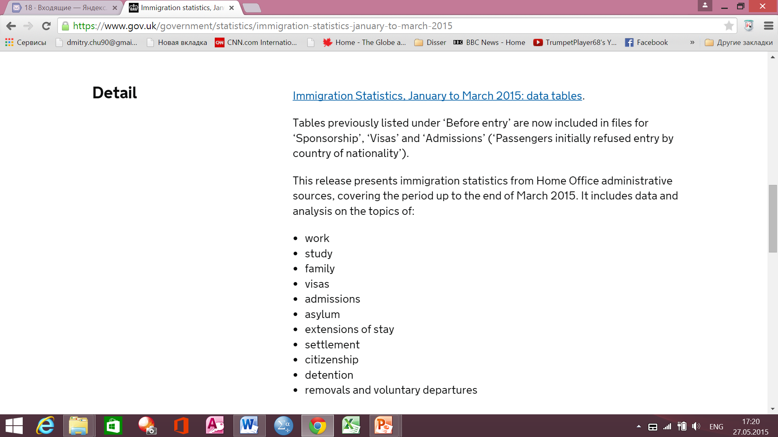
Публикация статистики. Содержание квартального отчета МВД Соединенного Королевства «Статистика иммиграции»
Отчет мигр. Службы Канады -http://www.cic.gc.ca/english/resources/statistics/facts2013/permanent/03.asp

Slide 23
Спасибо за внимание!

Slide 24
Что отражают административные данные по миграции?
Категория учета | поток прибывших и выбывших за период | численность мигрантов (документов?) с актуальным статусом на опр. Дату
Лица, зарегистрированные/ снятых с учета по месту пребывания и месту жительства | ✓ | ✓
Виды на жительство (+ обращения, отказы по соответствующим заявлениям) | ✓ | ✓
Разрешения на работу (документы или физ.лица), отчеты (уведомления) от работодателей о найме иностранцев, | ✓ | ✓
Предоставление убежища | ✓ | ✓
Регистрация демографических событий, происшедших с мигрантами | ✓
Выданных и продленных виз, | ✓
Консульский учет в загранучреждениях | ✓ | ✓
Штрафные меры в отношении мигрантов, нарушивших законодательство на территории страны | ✓
Результаты кампаний по регуляризации недокументированных мигрантов и т.д. | ✓
Международные студенты | ✓ | ✓
Предоставление гражданства, | ✓
Notes:
Registration by place of residence (and place of residence) Issued residence permits and bounce on the relevant statements, and the number of persons with valid residence permits at a particular time, Issued (valid at the end of the period) work permits, reports, or notifications from employers on the employment of foreigners The granting of citizenship, Petitions for asylum and decisions on them, Registration of demographic events with migrants Issued and renewed visas The number of people put on consular registration in foreign establishments registered as are permanently or temporarily living abroad Punitive measures against immigrants who have broken the law The results of the campaigns for the regularization of undocumented migrants, etc. Departmental databases may contain information about foreign students studying in the country, the number of specialists received diplomas abroad, about the state of health of migrants (results of medical examination), etc.

